Slide 1


Slide 2
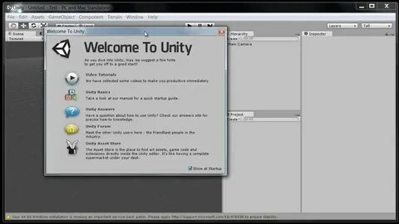
Unity — мощный и универсальный игровой движок, популярный среди разработчиков всех уровней.

Slide 3
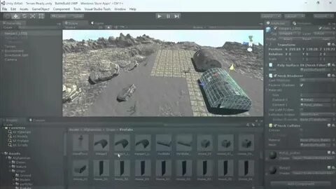
Возможности Unity
Движок позволяет создавать интерактивные 2D и 3D-проекты, поддерживает высококачественные визуальные эффекты и реалистичное освещение.

Slide 4

Поддержка различных платформ
Unity обеспечивает стабильную работу и интеграцию на ПК, оптимизирует приложения для мобильных платформ и игровых консолей.

Slide 5
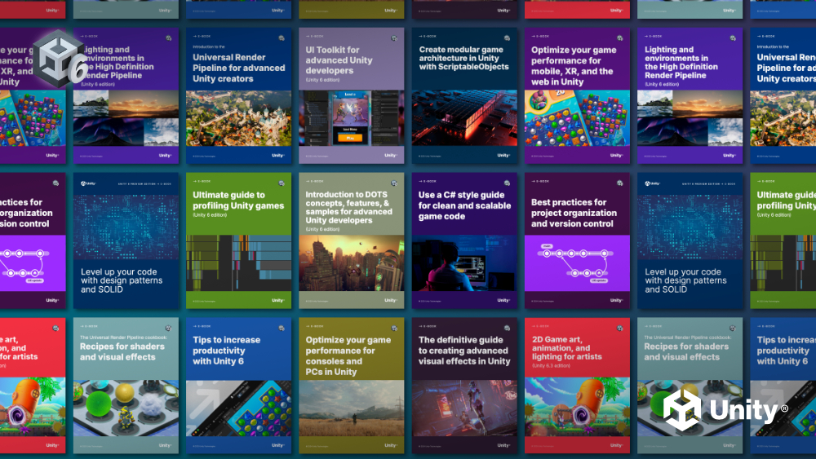
Ресурсы и поддержка для разработчиков
Есть онлайн-форумы и сообщества для обмена опытом и решения проблем, доступ к обучающим материалам, курсы и вебинары для повышения квалификации.

Slide 6
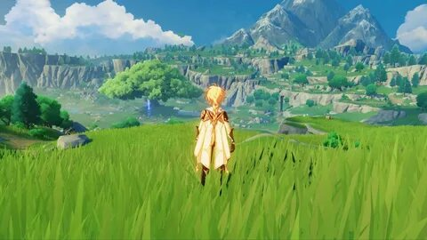
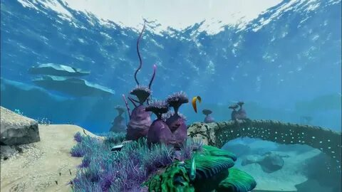
Примеры успешных проектов
Среди созданных на Unity игр — Subnautica, BitSky, Genshin Impact, Pokémon Go.

Slide 7

История Unity
Unity — кроссплатформенный игровой движок, разработанный компанией Unity Technologies. Впервые анонсирован и выпущен в июне 2005 года на Всемирной конференции разработчиков Apple в качестве игрового движка Mac OS X.

Slide 8
Unity — это мощный и универсальный инструмент для создания игр и не только, доступный как профессионалам, так и новичкам.

Slide 9

СПАСИБО ЗА ПРОСМОТР <3

